Slide 1
Tecnologia e Política da Internet das Coisas para o Sistema de Transporte Público de Belo Horizonte
Internet of Things Technology and Policy
in Belo Horizonte's Public Transportation System
Marcelo Maia, Jéssica Borges, Michele Brito e Ana Isabel de Sá

Slide 2
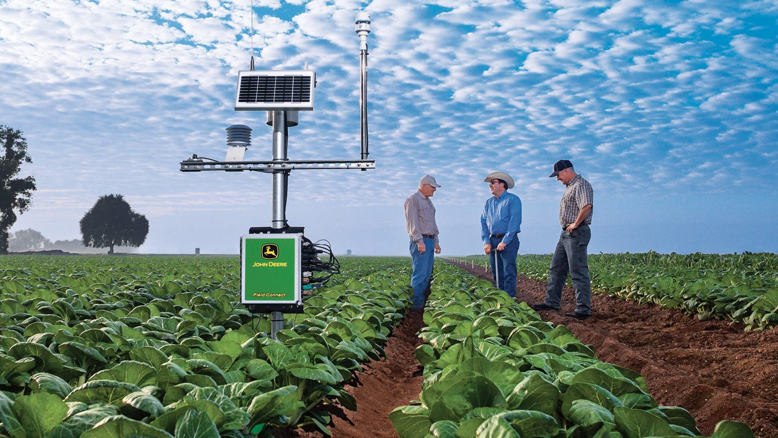
internet das coisas
Fonte: https://www.capitalfm.co.ke/business/2015/10/3-real-world-use-cases-for-the-internet-of-things-and-big-data/

Slide 3
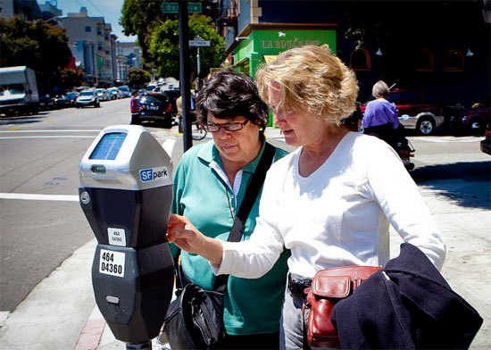
Fonte: https://sf.streetsblog.org/2011/03/14/san-francisco-to-start-smart-parking-management-trial-soon/
São Francisco

Slide 4
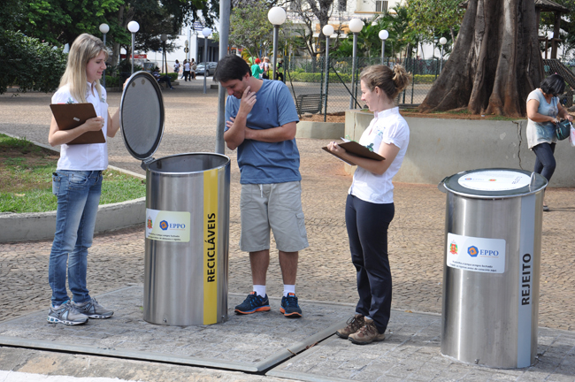
https://itu.sp.gov.br/separacao-e-coleta-de-residuos-no-centro-historico-contam-com-conteiner-subterraneo/
Itu

Slide 5
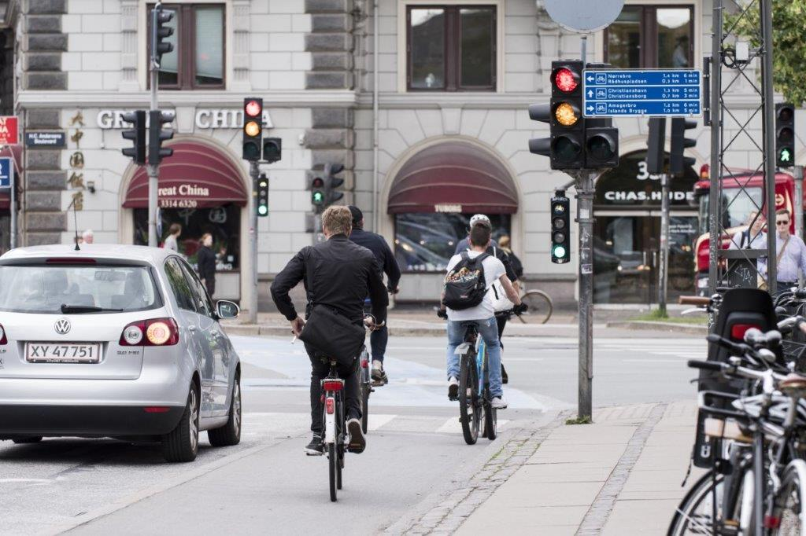
Fonte: https://itsworldcongress.com/programme/technical-visits-in-copenhagen/
Copenhague

Slide 6
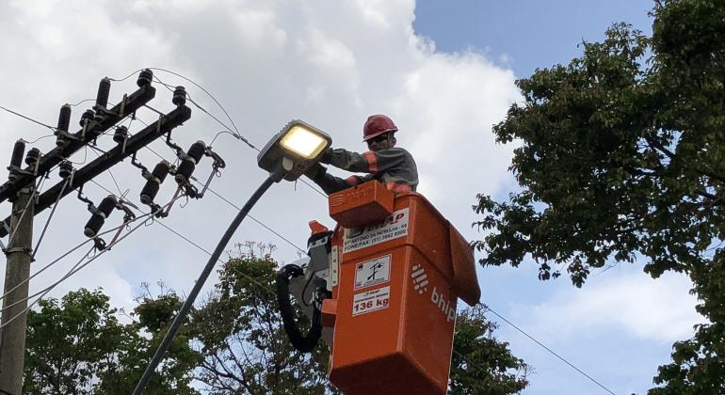
Fonte:https://bhaz.com.br/2018/01/14/regiao-barreiro-nova-iluminacao-led/
Belo Horizonte

Slide 7

Fonte: https://play.google.com/store/apps/dev?id=5648891177850034767&hl=pt_BR
Notes:
E se somos nós e nossos dispositivos de bolso que geramos os dados para o serviço?

Slide 8
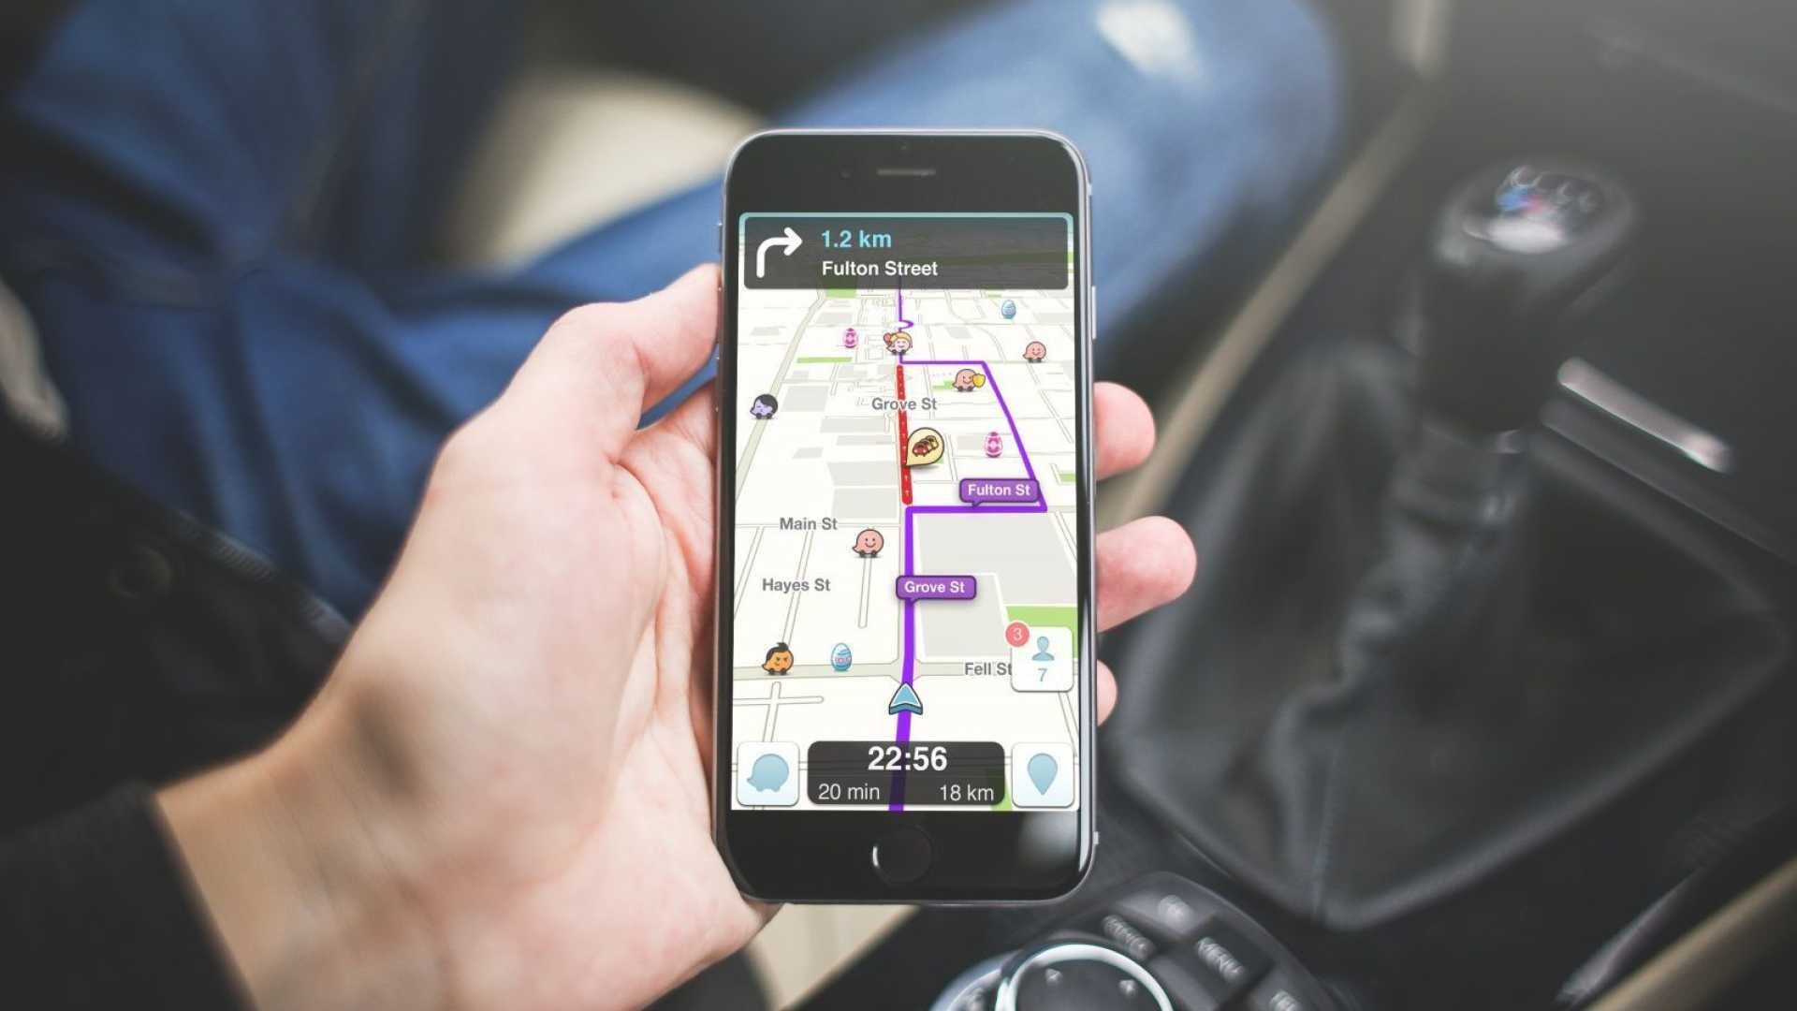
Fonte: https://www.noticiasaominuto.com.br/tech/639300/waze-lanca-servico-de-carona-no-brasil-com-preco-maximo-de-r-25

Slide 9
geospatial labor
trabalho geoespacial
digital labor
trabalho digital
Trebor Scholz

Slide 10
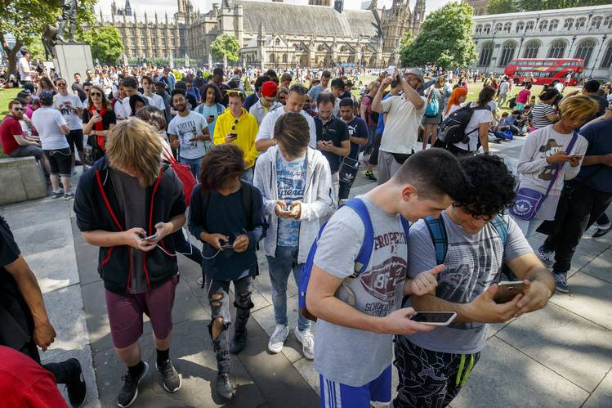
Fonte: https://www.wsj.com/articles/pokemon-go-surged-by-building-community-1469419260
Notes:
E se a gente sai de casa só para produzir esses dados?

Slide 11
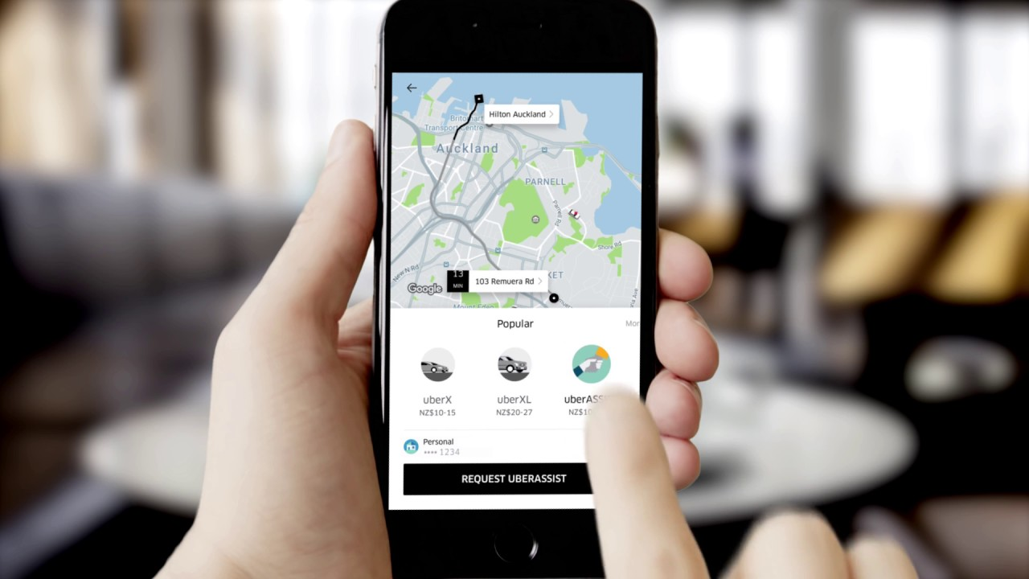
Fonte: https://www.wsj.com/articles/pokemon-go-surged-by-building-community-1469419260
Notes:
E se estamos, ainda, pagando para produzir esses dados?

Slide 12
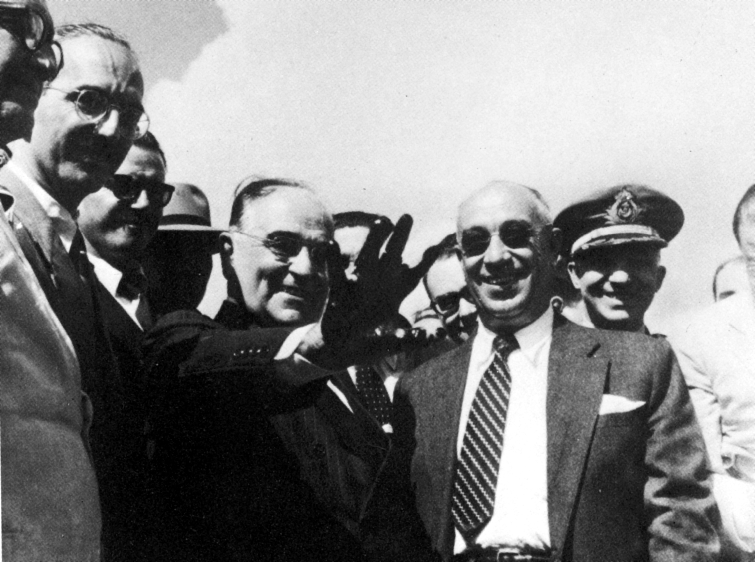
Cities are messy
«data is the new oil for the digital era»
Neelie Kroes
Fonte: https://www.viagensecaminhos.com/2012/12/rua-25-de-marco-e-bras-sao-paulo.html

Slide 13
Art. 7. O acesso à internet é essencial ao exercício da cidadania, e ao usuário são assegurados os seguintes direitos:
I ­ inviolabilidade da intimidade e da vida privada, sua proteção e indenização pelo dano material ou moral
decorrente de sua violação;
II ­ inviolabilidade e sigilo do fluxo de suas comunicações pela internet, salvo por ordem judicial, na forma da lei;
III ­ inviolabilidade e sigilo de suas comunicações privadas armazenadas, salvo por ordem judicial;
IV ­ não suspensão da conexão à internet, salvo por débito diretamente decorrente de sua utilização;
V ­ manutenção da qualidade contratada da conexão à internet;
VI ­ informações claras e completas constantes dos contratos de prestação de serviços, com detalhamento sobre o
regime de proteção aos registros de conexão e aos registros de acesso a aplicações de internet, bem como sobre
práticas de gerenciamento da rede que possam afetar sua qualidade;
VII ­ não fornecimento a terceiros de seus dados pessoais, inclusive registros de conexão, e de acesso a aplicações de internet, salvo mediante consentimento livre, expresso e informado ou nas hipóteses previstas em lei;
VIII ­ informações claras e completas sobre coleta, uso, armazenamento, tratamento e proteção de seus dados pessoais, que somente poderão ser utilizados para finalidades que:
a) justifiquem sua coleta;
b) não sejam vedadas pela legislação; e
c) estejam especificadas nos contratos de prestação de serviços ou em termos de uso de aplicações de internet;
IX ­ consentimento expresso sobre coleta, uso, armazenamento e tratamento de dados pessoais, que deverá
ocorrer de forma destacada das demais cláusulas contratuais;
[…]
Marco Civil - Lei Federal Lei nº 12.965, de 2014
legislação brasileira
Notes:
Embora forneça considerável embasamento para a adoção de dados abertos, a legislação brasileira ainda não parte de uma perspectiva da informação digital como recurso, ainda menos quando se trata de coleta feita por empresas privadas. A regulação acaba atendo-se apenas a questões como privacidade e não trata da privatização e monetização do trabalho digital ou geoespacial.

Slide 14
Art. 24. Constituem diretrizes para a atuação da União, dos Estados, do Distrito Federal e dos Municípios no desenvolvimento da internet no Brasil:
I ­ estabelecimento de mecanismos de governança multiparticipativa, transparente, colaborativa e democrática, com a participação do governo, do setor empresarial, da sociedade civil e da comunidade acadêmica;
II ­ promoção da racionalização da gestão, expansão e uso da internet, com participação do Comitê Gestor da internet no Brasil;
III ­ promoção da racionalização e da interoperabilidade tecnológica dos serviços de governo eletrônico, entre os diferentes Poderes e âmbitos da Federação, para permitir o intercâmbio de informações e a celeridade de procedimentos;
IV ­ promoção da interoperabilidade entre sistemas e terminais diversos, inclusive entre os diferentes âmbitos federativos e diversos setores da sociedade;
V ­ adoção preferencial de tecnologias, padrões e formatos abertos e livres;
VI ­ publicidade e disseminação de dados e informações públicos, de forma aberta e estruturada;
VII ­ otimização da infraestrutura das redes e estímulo à implantação de centros de armazenamento, gerenciamento e disseminação de dados no País, promovendo a qualidade técnica, a inovação e a difusão das aplicações de internet, sem prejuízo à abertura, à neutralidade e à natureza participativa;
VIII ­ desenvolvimento de ações e programas de capacitação para uso da internet;
IX ­ promoção da cultura e da cidadania; e
X ­ prestação de serviços públicos de atendimento ao cidadão de forma integrada, eficiente, simplificada e por múltiplos canais de acesso, inclusive remotos.
Marco Civil - Lei Federal Lei nº 12.965, de 2014
legislação brasileira

Slide 15
Art. 24. Constituem diretrizes para a atuação da União, dos Estados, do Distrito Federal e dos Municípios no desenvolvimento da internet no Brasil:
I ­ estabelecimento de mecanismos de governança multiparticipativa, transparente, colaborativa e democrática, com a participação do governo, do setor empresarial, da sociedade civil e da comunidade acadêmica;
II ­ promoção da racionalização da gestão, expansão e uso da internet, com participação do Comitê Gestor da internet no Brasil;
III ­ promoção da racionalização e da interoperabilidade tecnológica dos serviços de governo eletrônico, entre os diferentes Poderes e âmbitos da Federação, para permitir o intercâmbio de informações e a celeridade de procedimentos;
IV ­ promoção da interoperabilidade entre sistemas e terminais diversos, inclusive entre os diferentes âmbitos federativos e diversos setores da sociedade;
V ­ adoção preferencial de tecnologias, padrões e formatos abertos e livres;
VI ­ publicidade e disseminação de dados e informações públicos, de forma aberta e estruturada;
VII ­ otimização da infraestrutura das redes e estímulo à implantação de centros de armazenamento, gerenciamento e disseminação de dados no País, promovendo a qualidade técnica, a inovação e a difusão das aplicações de internet, sem prejuízo à abertura, à neutralidade e à natureza participativa;
VIII ­ desenvolvimento de ações e programas de capacitação para uso da internet;
IX ­ promoção da cultura e da cidadania; e
X ­ prestação de serviços públicos de atendimento ao cidadão de forma integrada, eficiente, simplificada e por múltiplos canais de acesso, inclusive remotos.
Marco Civil - Lei Federal Lei nº 12.965, de 2014
legislação brasileira

Slide 16
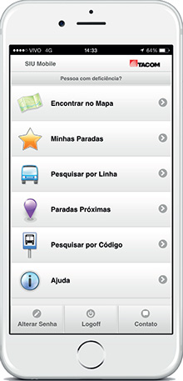
Belo Horizonte
Fonte: http://www.tacom.com.br/tacom/ecp/comunidade.do?evento=portlet&pIdPlc=ecpTaxonomiaMenuPortal&app=tacom&tax=1922&lang=pt_BR&pg=317&
Notes:
E se estamos, ainda, pagando para produzir esses dados?

Slide 17
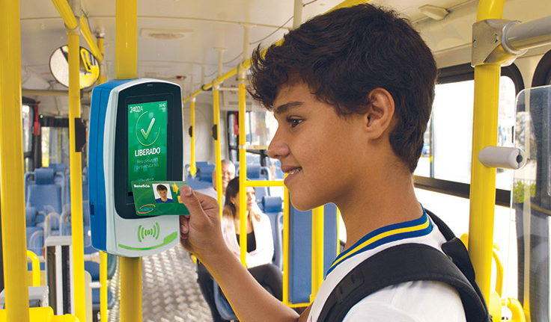
Belo Horizonte
Fonte: http://www.tacom.com.br/tacom/ecp/comunidade.do?evento=portlet&pIdPlc=ecpTaxonomiaMenuPortal&app=tacom&tax=1922&lang=pt_BR&pg=317&
Notes:
E se estamos, ainda, pagando para produzir esses dados?

Slide 18
Belo Horizonte
Fonte: http://www.tacom.com.br/tacom/ecp/comunidade.do?evento=portlet&pIdPlc=ecpTaxonomiaMenuPortal&app=tacom&tax=1922&lang=pt_BR&pg=317&
Notes:
E se estamos, ainda, pagando para produzir esses dados?

Slide 19
Obrigada!
Marcelo Maia, Jéssica Borges, Michele Brito e Ana Isabel de Sá

Slide 20
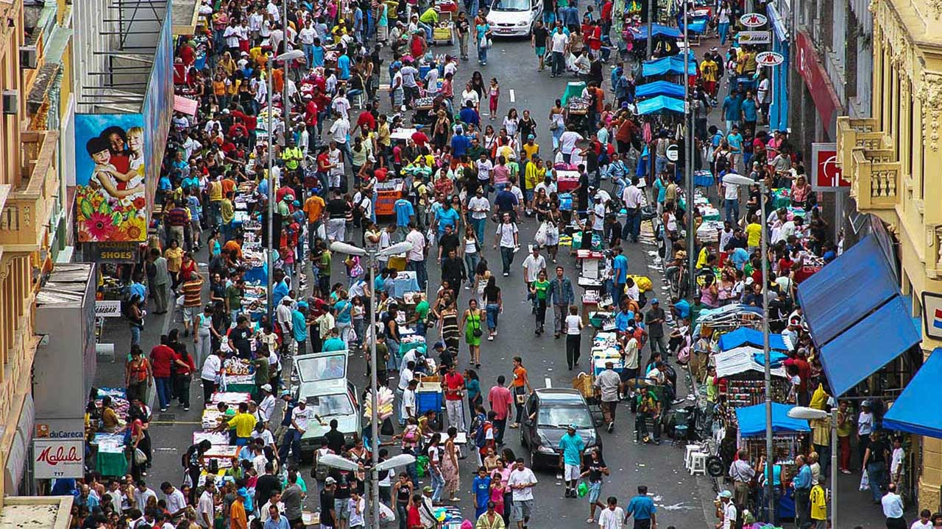
CISCO. https://www.youtube.com/watch?v=z-HSCjKJPq4
Cities are messy
Fonte: https://www.viagensecaminhos.com/2012/12/rua-25-de-marco-e-bras-sao-paulo.html

Slide 21

Smart cities
Fonte: https://www.vivadecora.com.br/pro/curiosidades/cidades-inteligentes/

Slide 22
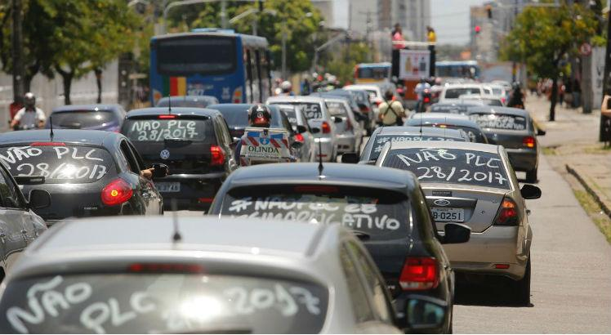
Políticas públicas reativas
Fonte: https://www.capitalfm.co.ke/business/2015/10/3-real-world-use-cases-for-the-internet-of-things-and-big-data/

Slide 23
Ambiente desorganizado X complexidade organizada

Slide 24
Estudo de caso BH

Slide 25
Dados como recurso

